Slide 1
به‌نام خالق خِرد
مبانی برنامه‌سازی
Fundamentals of Programming
مدرس: بی‌نظیر بیگلری
جلسه 13: بازگشتی (2)
Notes:
مثال عملگرهای چندتایی ها و درخت فرکتال (جلسه12)

Slide 2
عناوین
مثال اعداد فیبوناچی (فصل18)
مثال روی دایرکتوری‌ها و فایل‌ها (فصل18)
تبدیل مبنا و فرمت رشته‌ای
مسئله ژوزفوس
جلسه 13

Slide 3

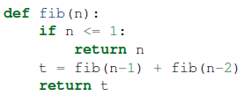
اعداد فیبوناچی
دنباله معروف فیبوناچی توسط فیبوناچی (1170-1250) ابداع شد که برای مدل‌کردن پرورش خرگوش‌ها مورد استفاده قرار می‌گرفت؛ اگر نسل هفتم را در نظر بگیرید 21 جفت خرگوش دارید.
البته این مدل با یک فرض، ساده‌سازی شده‌است آن هم اینکه خرگوش‌ها نمی‌میرند. دانشمندان معمولاً فرض‌های غیرواقعی جهت ساده‌سازی برای حل مسائل در نظر می‌گیرند.
جلسه 13

Slide 4


ناکارآمدی الگوریتم
البته این الگوریتم به لحاظ زمانی ناکارآمد است که وقتی دیکشنری‌ها را یادگرفتیم این مسئله را برطرف می‌کنیم.
جلسه 13

Slide 5
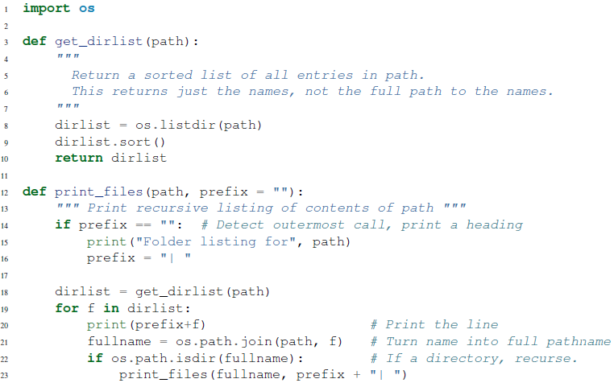
دایرکتوری‌ها و فایل‌ها
برنامه زیر محتویات یک دایرکتوری و تمام زیردایرکتوری‌هایش را لیست می‌کند:

Slide 6
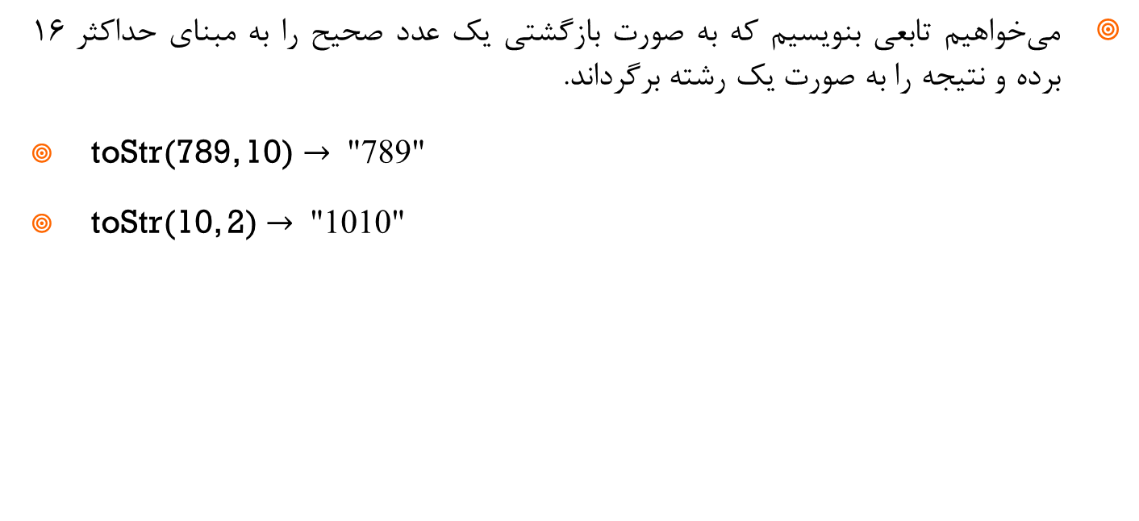
تبدیل عدد در مبنا به رشته
می‌خواهیم تابعی بنویسیم که به صورت بازگشتی یک عدد صحیح را به مبنای حداکثر 16 برده و نتیجه را به صورت یک رشته برگرداند.
toStr(789, 10) $→ \text{"}\text{789}\text{"}$
toStr(10, 2) $→ \text{"}\text{1010}\text{"}$
def toStr(n,base):
convertString = "0123456789ABCDEF"
if n < base:
return convertString[n]
else:
return toStr(n//base,base) + convertString[n%base]
جلسه 13

Slide 7
مسئله ژوزفوس
افرادی را درنظر بگیرید که دایره وار ایستاده‌اند و منتظر اعدام هستند. بعد از آنکه اولین نفر اعدام می‌شود، تعداد مشخصی از افراد رد شده و یک نفر دیگر اعدام می‌شود. سپس دوباره به همان تعداد، افراد پرش‌شده و نفر بعد کشته می‌شود. این فرایند حذف، دور دایره (که با برداشتن افراد کشته شده کوچک و کوچکتر می‌گردد) ادامه می‌یابد تا زمانی که تنها یک نفر باقی می‌ماند که آزاد می‌شود. مطلوب، یافتن جایگاهی در دایره اولیه است که شما با قرار گرفتن در آنجا نجات خواهید یافت.
این مساله منتسب به فلاویوس ژوزفوس یک تاریخدان یهودی قرن اول میلادی است. آنگونه که داستان می‌گوید، او و ۴۰ سرباز همراه وی در یک غار زندانی شده‌اند که توسط رومی‌ها محاصره شده است. آنها خودکشی را بر اسیرشدن ترجیح می‌دهند و تصمیم می‌گیرند که یک دایره را تشکیل داده و سه تا سه تا خود را بکشند. چون ژوزفوس نمی‌خواهد کشته شود، و می‌تواند مکان امن دور دایره را پیدا کند با یکی از همراهانش زنده می‌ماند و به رومیها که آنها را دستگیر می‌کنند، می‌پیوندد.
جلسه 13

Slide 8
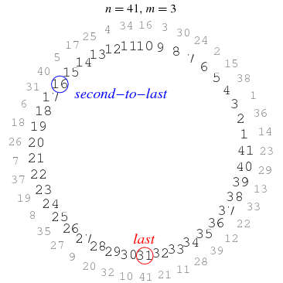
مسئله ژوزفوس (ادامه)
جلسه 13

Slide 9
مسئله ژوزفوس (ادامه)
مسئله این است که مکان امن را در بین n نفر که به صورت دایره‌وار ایستاده‌اند و منتظر کشته‌شدن هستند و قرار است kامین افراد کشته شوند و نفر آخر زنده بماند. کدام مکان امن است؟ (k=2)
نفر اول دور
نفر سیزدهم!
جلسه 13

Slide 10
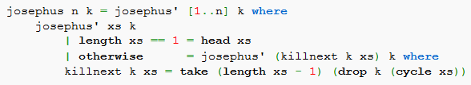
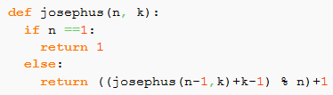
کد مسئله ژوزفوس برای هر گامی
شبه کد
کد بازگشتی
جلسه 13

Slide 11
ادامه مطلب در جلسه بعد
فرهنگ‌های داده‌ای و مجموعه‌ها
جلسه 13
Notes:
largest = nested_num_list[0]
while type(largest) == type([]):
largest = largest[0]

